Slide 1
Die MEBIS – Tafel Das MS - Whiteboard
Tools für den Alltagsunterricht
Michael Köhle, FB Informatik, 2019

Slide 2
Was erwartet Sie in den nächsten 90 Minuten?
Rechtliche Grundlagen: Wo finde ich passendes Material?
Beispiele aus der Praxis
Wie ist die MEBIS – Tafel aufgebaut?
Bekannte „Herausforderungen“ – was mache ich, wenn?
Wie ist das MS – Whiteboard aufgebaut?
Erste praktische Erfahrungen
Reflexion und Abschluss

Slide 3
Wo finde ich passendes Material?

Slide 4
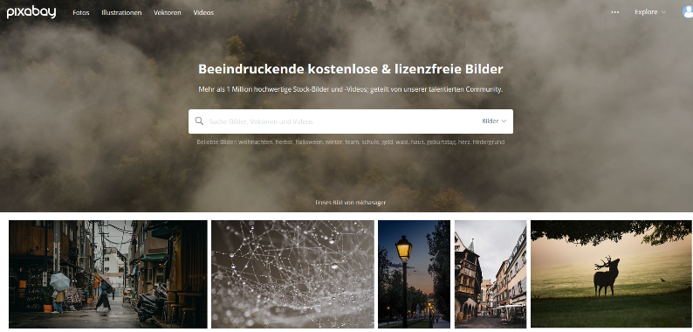
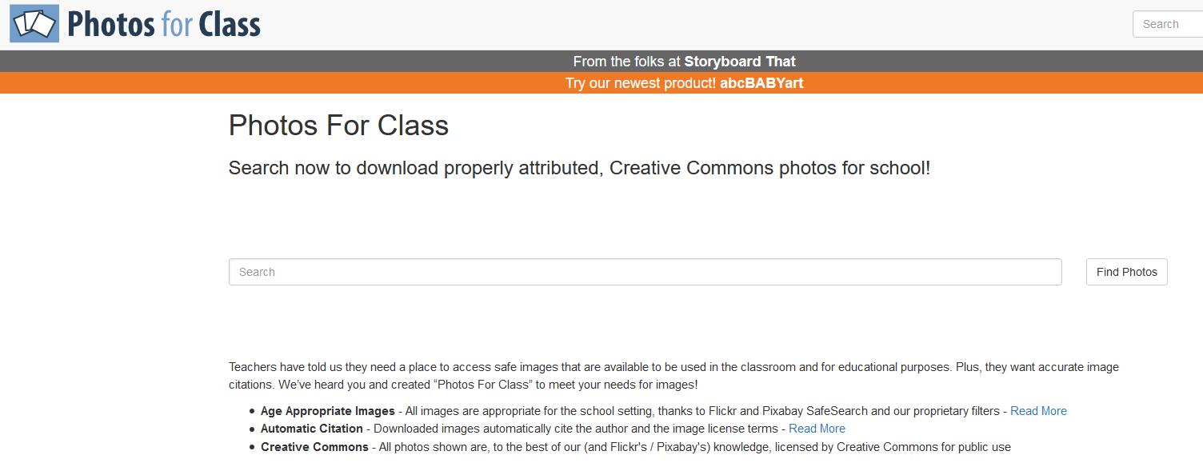
Wo finden wir passende Bilder für die Schule?
Wir suchen auf Seiten, die entsprechende Bilder für den Schulgebrauch haben:
www.pixabay.com
www.photosforclass.com
…

Slide 5
Open Educational Resources (OER)
freie Bildungsmaterialien
Grundidee:
urheberrechtlich geschütztes Material
Lizenzen definieren den Bearbeitungsspielraum
Fundorte:
OER-Portale
fach- oder medienspezifische Portale

Slide 6
Creative Commons (CC – Lizenzen)
gemeinnützige Organisation
veröffentlicht (Standard-)Lizenzverträge
ermöglichen frei Inhalte
definieren Bearbeitungsspielraum

Slide 7
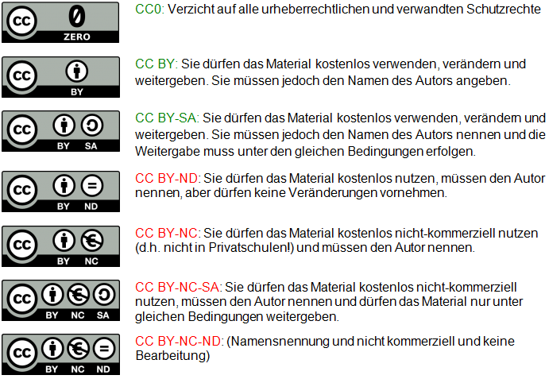
Was sind CC – Lizenzen?
Unterscheidung:
Geschützter Rahmen des Schulhauses und Veröffentlichung z.B. im Internet!
Die sechs Lizenzen (plus CC Zero) von Jöran Muuß-Merholz unter CC BY SA 3.0 für wb-web

Slide 8
Der eigene Unterricht

Slide 9
Wo und wie kann ich die MEBIS – Tafel/ das MS Whiteboard einsetzen?

Slide 10
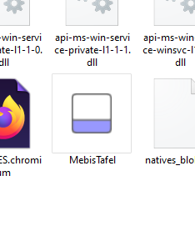
Vielfältige Möglichkeiten
Online, mit dem eigenen MEBIS – Account (Lehrer und Schüler)
Offline mit der Software (Windows und Apple)
Bei GA/PA
Für Referate („Ich habe kein Power-Point!“ oder „Das Internet war kaputt!“, …)
Ersatz des Plakats in Papierform
Speichern der Dateien ist möglich -> Übertragen auf den Lehrer – PC
ABER: Kein Ersatz für PowerPoint!

Slide 11
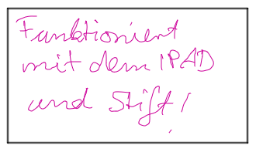
Wie ist die MEBIS – Tafel aufgebaut?
Live - Beispiel

Slide 12
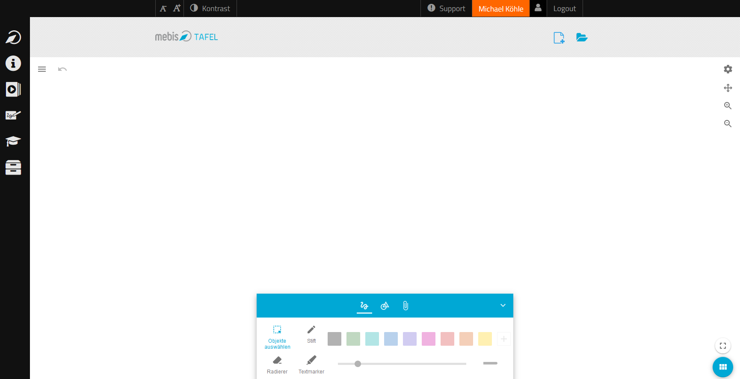
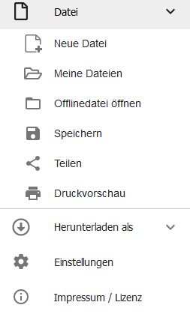
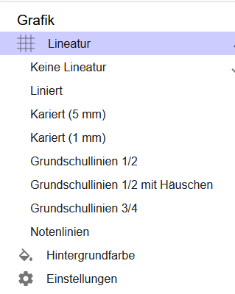
Wie ist die MEBIS – Tafel aufgebaut?

Slide 13
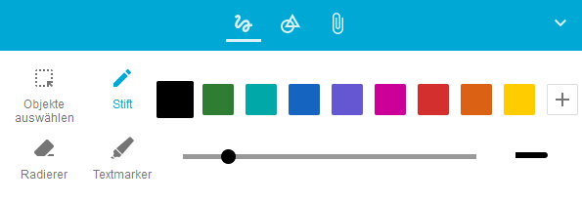
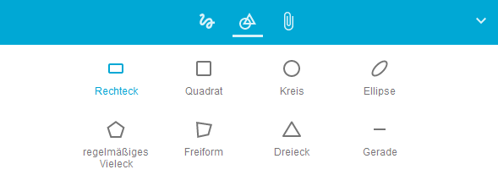
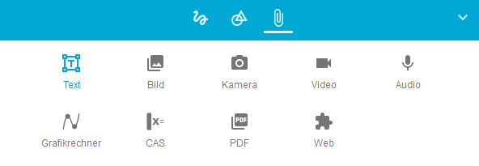
Wie ist die MEBIS – Tafel aufgebaut?

Slide 14
Bekannte „Herausforderungen“ – was mache ich, wenn?
Die Tafel „hängt sich auf“.
Auf eine andere Folie klicken ODER speichern ODER Tafel neu öffnen
Der YouTube – Film startet nicht.
Doppelklick auf den Film
Die Größe passt nicht.
Zoom – Funktion verwenden
Tipp: IMMER im Vollbild-Modus arbeiten!

Slide 15
Das MS – Whiteboard
Eine Alternative

Slide 16
Wo gibt es das MS-Whiteboard?
Microsoft Store zum Download
Auch für Apple
Software/PC – Magazine (online)

Slide 17
Aufbau und Funktionen

Slide 18
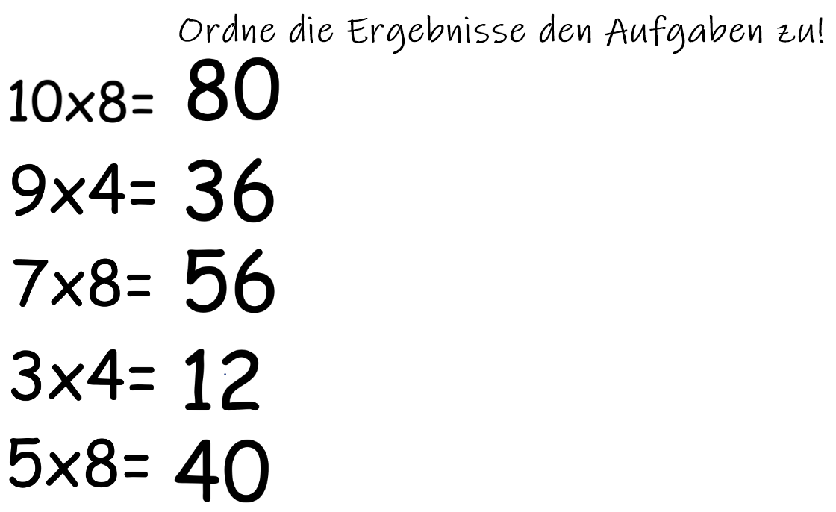
So kann eine Lösung aussehen …

Slide 19
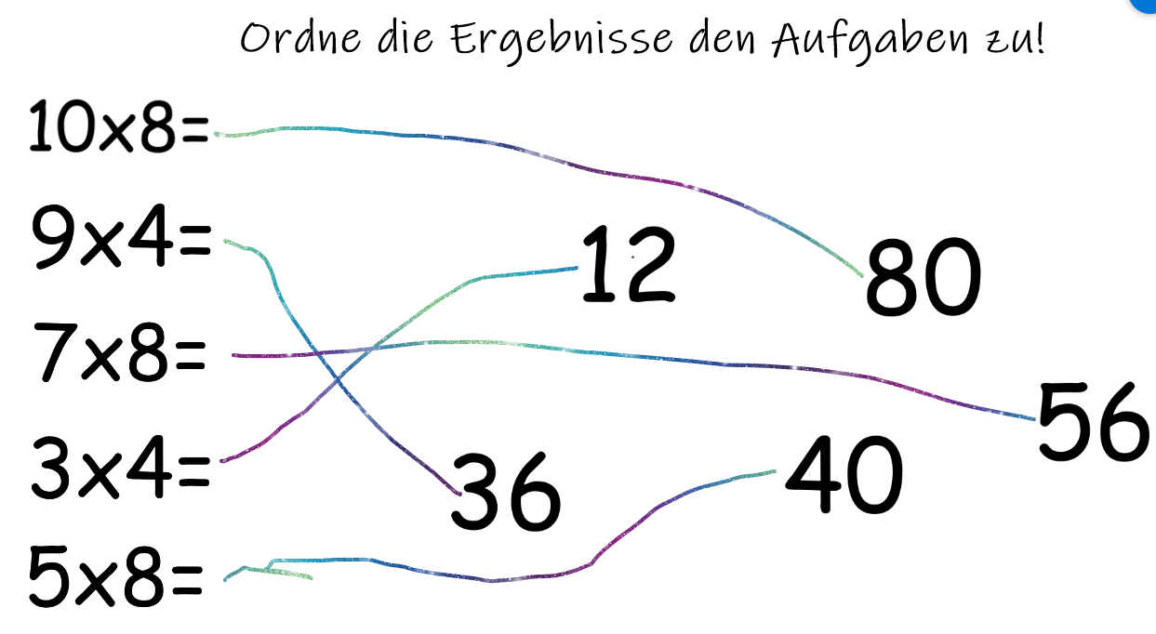

Slide 20
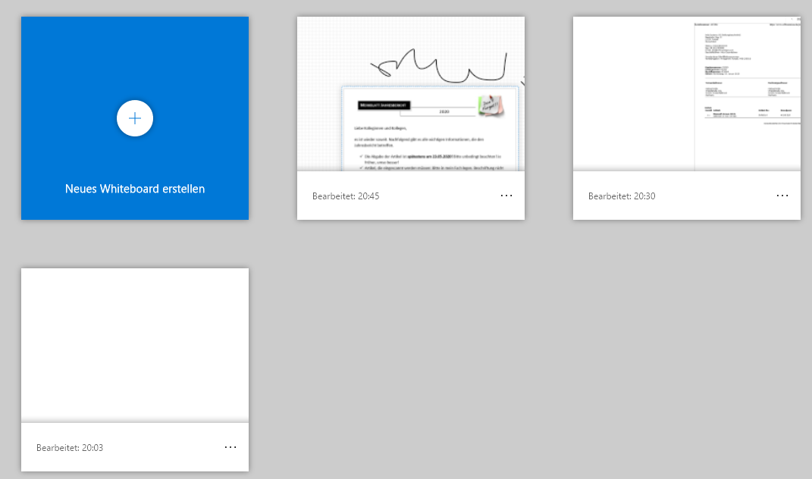
Whiteboard - Sammlung

Slide 21
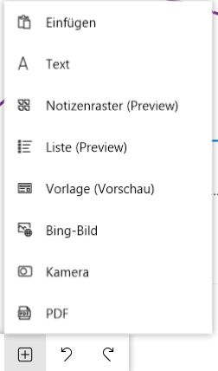
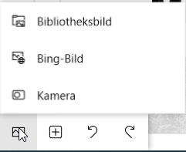
Upload und Anzeigen von Dateien auf dem PC
vom PC/ USB laden
aus online - Galerie
Webcam

Slide 22
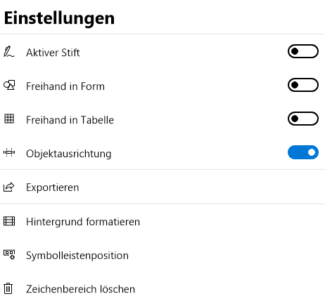
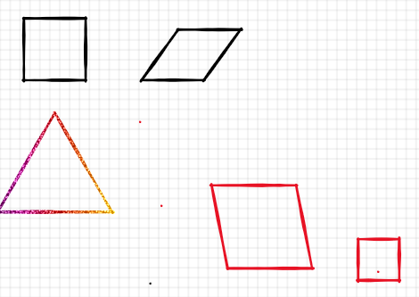

Slide 23
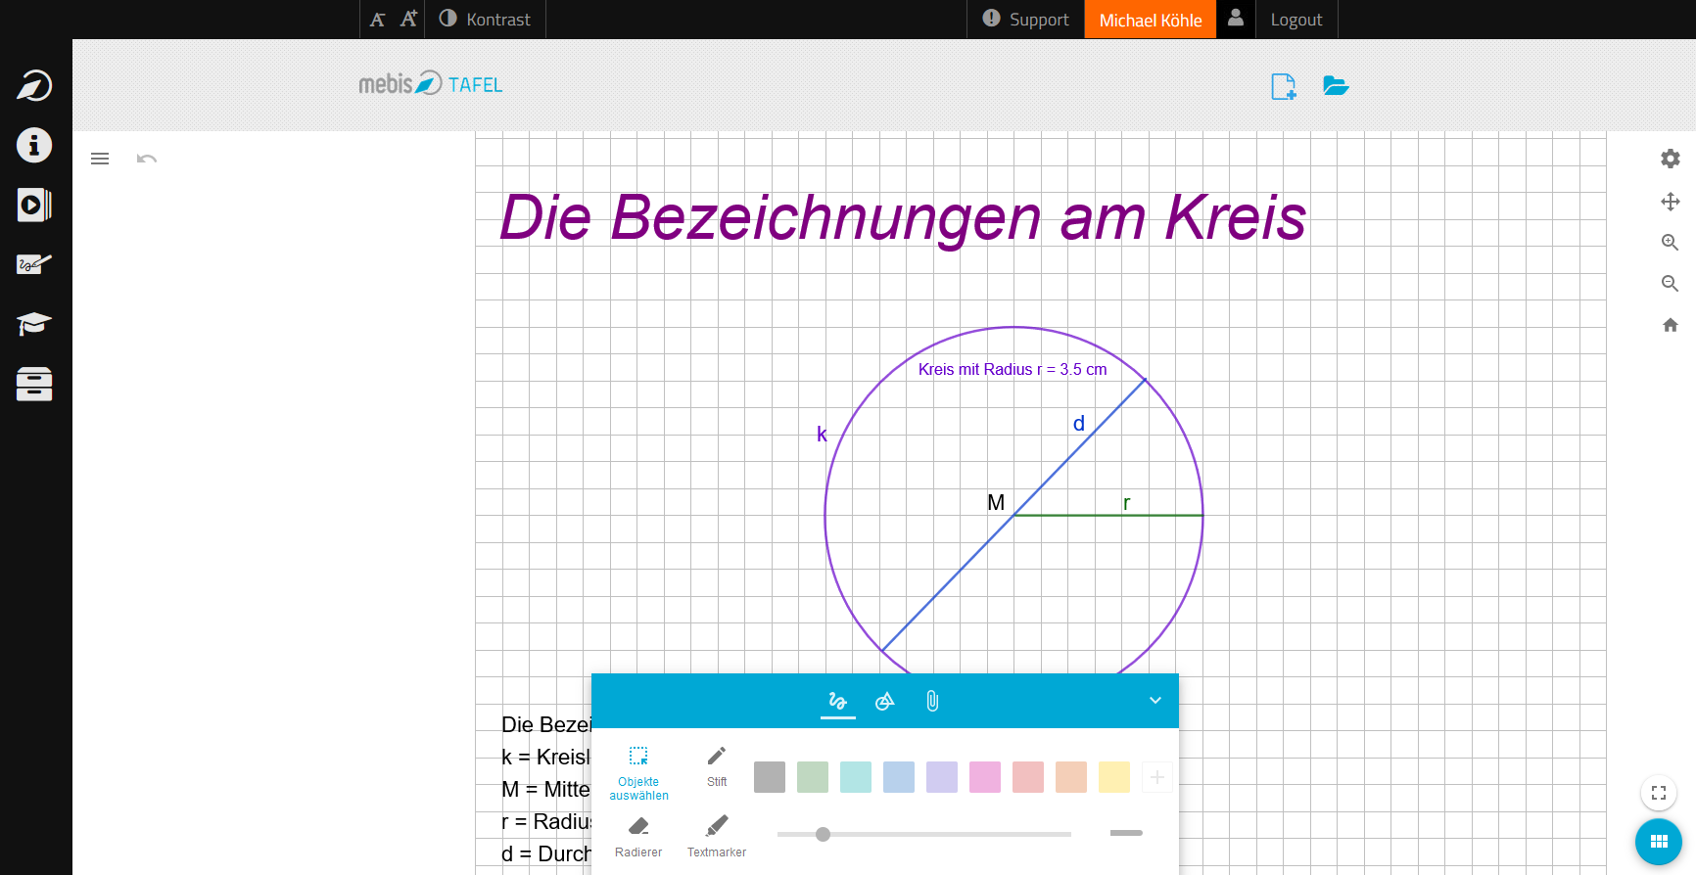
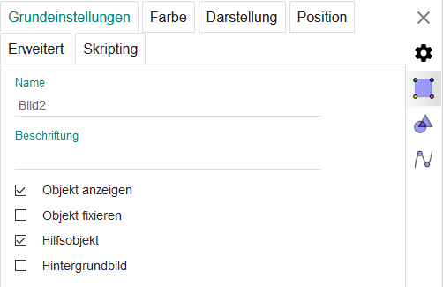
Erste praktische Erfahrungen
Erstellen einer Unterrichtseinheit
mit der MEBIS – Tafel
oder dem MS - Whiteboard

Slide 24
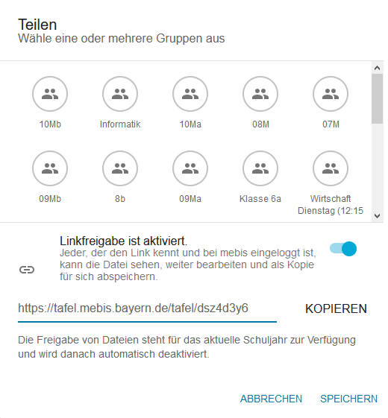
Reflexion und Abschluss
Druck und Teilen möglich
MEBIS – Integration der Klassen -> Wunsch des KMs
MEBIS – Nutzung von allen Lehrkräften wünschenswert
Beachtung der rechtlichen Rahmenbedingungen
Gilt nur für die MEBIS – Tafel!

Slide 25
Viel Erfolg bei der Arbeit mit der MEBIS – Tafel und dem MS - Whiteboard!

